Slide 1
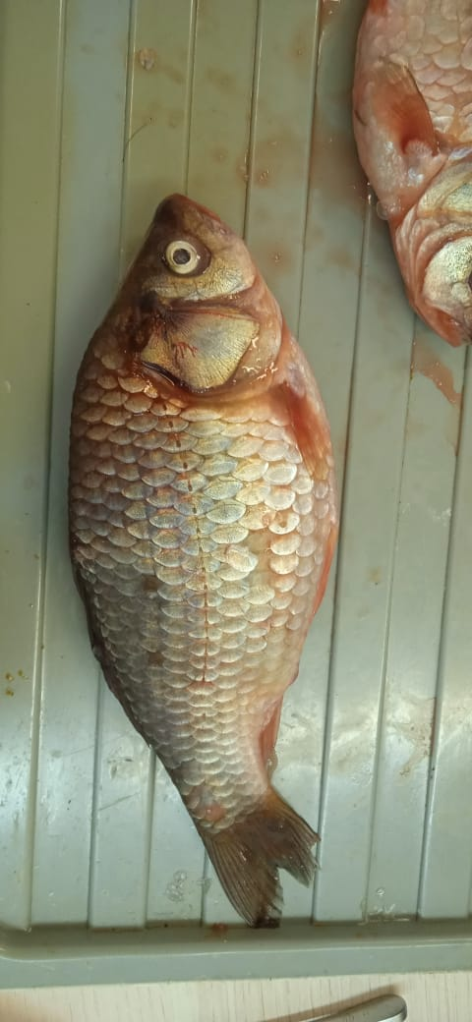
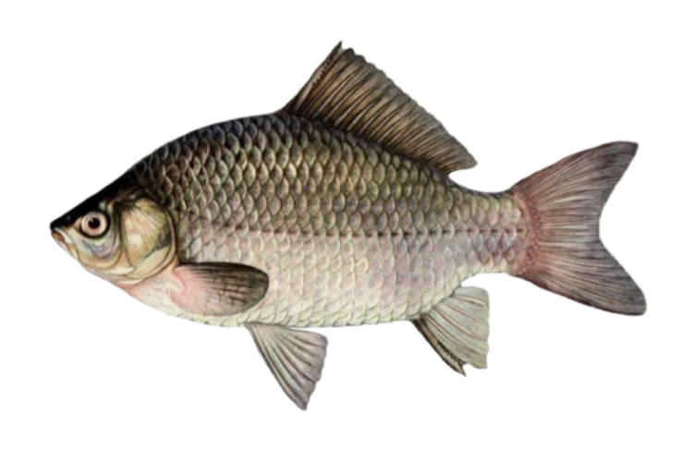
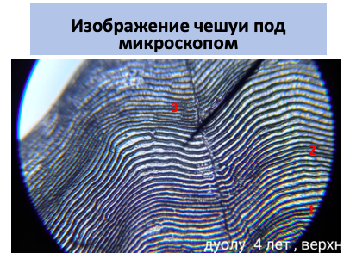
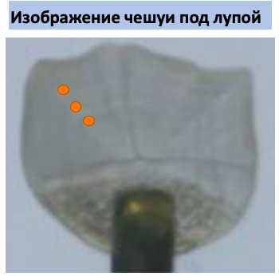
ИССЛЕДОВАНИЕ МОРФОМЕТРИЧЕСКИХ ПРИЗНАКОВ ЯКУТСКОГО КАРАСЯ ОЗЕР ОЛЬТЕХСКОГО НАСЛЕГА
Большие запасы карасей имеются в озерах Ольтехского наслега Усть-Алданского улуса. Наслег славится самой вкусной карасью среди заречных улусов Якутии. Однако до настоящего времени состояние популяций рыб в водоемах Усть-Алданского улуса, в частности выбранной территории не подвергались к научным исследованиям. В связи с этим считаем актуальным изучение морфометрических признаков якутского карася озер Ольтехского наслега.
ЦЕЛЬ РАБОТЫ: изучить морфологические и физиологические особенности якутского карася озер Ольтехского наслега.
МЕТОДОЛОГИЯ ИССЛЕДОВАНИЯ:
А) Для определения подвида карася мы подсчитали чешуи на боковой линии, а также количество жаберных тычинок.
Б) Определение возраста рыб по чешуе.
В) Схема измерения рыбы.
ЗАДАЧИ ИССЛЕДОВАНИЯ:
Изучить научную литературу о строении и жизнедеятельности якутского карася.
Провести отбор особей для исследования из озер Дүөлү, Чымаадыйа, Күөл Эбэ и Бэйдинэ.
Провести измерительный и сравнительный анализ полученных данных.
Подсчитать возраст всех рыб по чешуйным склеритам.
Подсчитать упитанность рыб по Фультону.
РЕЗУЛЬТАТЫ ИССЛЕДОВАНИЯ
УПИТАННОСТЬ РЫБ ПО ФОРМУЛЕ ФУЛЬТОНА
Название озер | Рыбы №1 | Рыбы №2 | Рыбы №3 | Рыбы №4 | Рыба №5 | Средняя упитанность
Куол Эбэ | 3,2 | 3,3 | 2,8 | 3,1 | 2,9 | 3,06
Дуолу | 3,1 | 3,1 | 3,6 | 3,4 | 2,9 | 3,22
Чымаадыйа | 3,8 | 3,9 | 3,4 | 3,6 | 3,7 | 3,68
Бэйдинэ Эбэ | 3,6 | 3,5 | 3,5 | 3,2 | 3,8 | 3,52
Выполнила: Григорьева Дайаана, ученица 8-го класса МБОУ «Бейдигинская СОШ имени А.Н. Жиркова»
Руководитель: Стручкова Л.П., учитель биологии и химии

